Slide 1
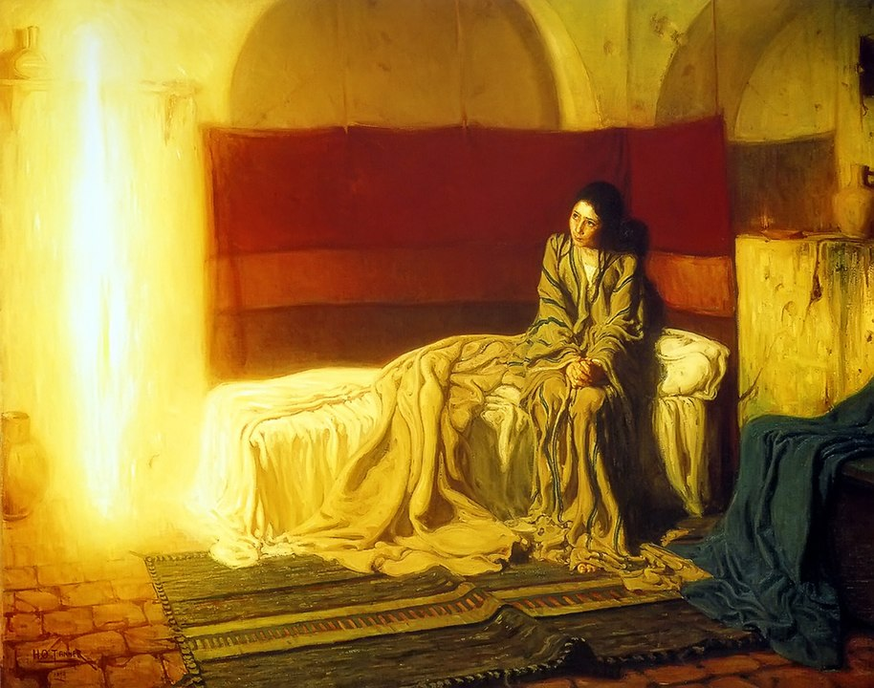
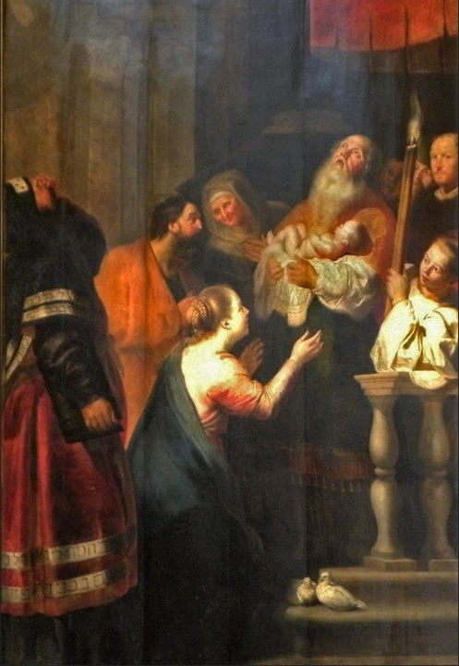
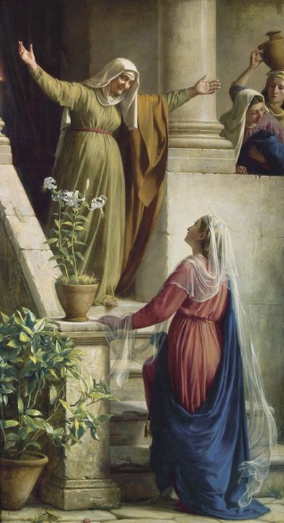
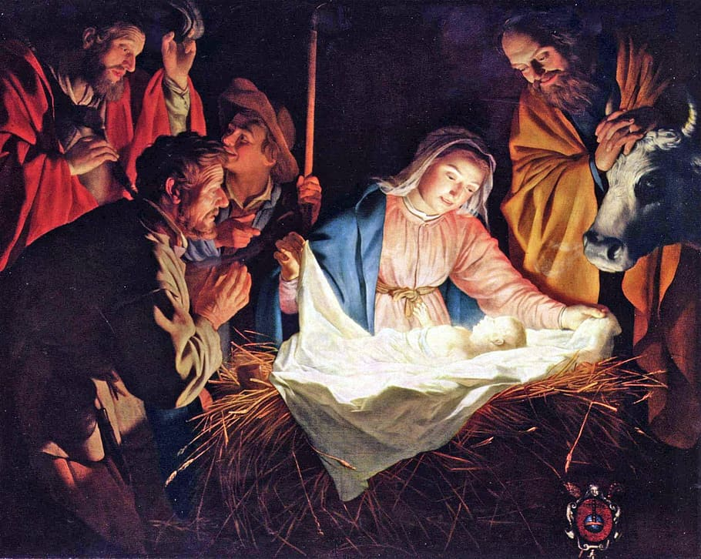
Misterios Gozosos

Slide 2
Reflexión sobre los misterioso gozoso del Rosario Extracto de la carta apostólica de San Juan Pablo II sobre el Rosario
El primer ciclo, el de los «misterios gozosos», se caracteriza efectivamente por el gozo que produce el acontecimiento de la encarnación. Esto es evidente desde la anunciación, cuando el saludo de Gabriel a la Virgen de Nazaret se une a la invitación a la alegría mesiánica: «Alégrate, María». A este anuncio apunta toda la historia de la salvación, es más, en cierto modo, la historia misma del mundo. En efecto, si el designio del Padre es de recapitular en Cristo todas las cosas (cf. Ef 1, 10), el don divino con el que el Padre se acerca a María para hacerla Madre de su Hijo alcanza a todo el universo. A su vez, toda la humanidad está como implicada en el fiat con el que Ella responde prontamente a la voluntad de Dios.
El regocijo se percibe en la escena del encuentro con Isabel, dónde la voz misma de María y la presencia de Cristo en su seno hacen «saltar de alegría» a Juan (cf. Lc 1, 44). Repleta de gozo es la escena de Belén, donde el nacimiento del divino Niño, el Salvador del mundo, es cantado por los ángeles y anunciado a los pastores como «una gran alegría» (Lc 2, 10).

Slide 3
Pero ya los dos últimos misterios, aun conservando el sabor de la alegría, anticipan indicios del drama. En efecto, la presentación en el templo, a la vez que expresa la dicha de la consagración y extasía al viejo Simeón, contiene también la profecía de que el Niño será «señal de contradicción» para Israel y de que una espada traspasará el alma de la Madre (cf. Lc 2, 34-35). Gozoso y dramático al mismo tiempo es también el episodio de Jesús de 12 años en el templo. Aparece con su sabiduría divina mientras escucha y pregunta, y ejerciendo sustancialmente el papel de quien 'enseña'. La revelación de su misterio de Hijo, dedicado enteramente a las cosas del Padre, anuncia aquella radicalidad evangélica que, ante las exigencias absolutas del Reino, cuestiona hasta los más profundos lazos de afecto humano. José y María mismos, sobresaltados y angustiados, «no comprendieron» sus palabras (Lc 2, 50).
De este modo, meditar los misterios «gozosos» significa adentrarse en los motivos últimos de la alegría cristiana y en su sentido más profundo. Significa fijar la mirada sobre lo concreto del misterio de la Encarnación y sobre el sombrío preanuncio del misterio del dolor salvífico. María nos ayuda a aprender el secreto de la alegría cristiana, recordándonos que el cristianismo es ante todo evangelion, 'buena noticia', que tiene su centro o, mejor dicho, su contenido mismo, en la persona de Cristo, el Verbo hecho carne, único Salvador del mundo (Carta Apostólica sobre el Santo Rosario, 23).

Slide 4
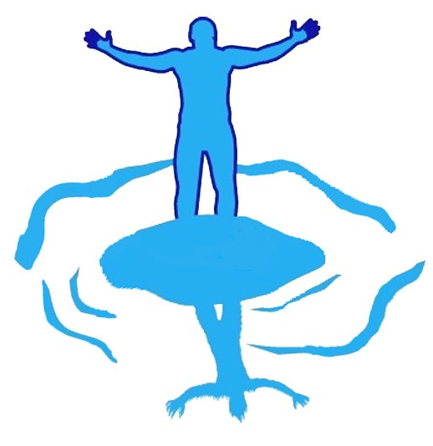
La Señal De La Cruz…
Símbolo de los Apóstoles (El Credo)… Padrenuestro… Para aumento de fe, esperanza y caridad Avemaría (X3)
Gloria…

Slide 5
Peticiones

Slide 6
El Primer Misterio: La Anunciación
A los seis meses, Dios mandó al ángel Gabriel a un pueblo de Galilea llamado Nazaret, donde vivía una joven llamada María; era virgen, pero estaba comprometida para casarse con un hombre llamado José, descendiente del rey David. El ángel entró en el lugar donde ella estaba, y le dijo: ¡Salve, llena de gracia! El Señor está contigo. María se sorprendió de estas palabras, y se preguntaba qué significaría aquel saludo. El ángel le dijo: María, no tengas miedo, pues tú gozas del favor de Dios. Ahora vas a quedar encinta: tendrás un hijo, y le pondrás por nombre Jesús. Será un gran hombre, al que llamarán Hijo del Dios altísimo, y Dios el Señor lo hará Rey, como a su antepasado David, para que reine por siempre sobre el pueblo de Jacob. Su reinado no tendrá fin. María pregunto al ángel: ¿Cómo podrá suceder esto, si no vivo con ningún hombre? El ángel le contestó: El Espíritu Santo vendrá sobre ti, y el poder del Dios altísimo se posará sobre ti. Por eso, el niño que va a nacer será llamado Santo e Hijo de Dios. -Lc 1.26-35

Slide 7
El Segundo Misterio: La Visitación de Nuestra Señora
Por aquellos días, María se fue de prisa a un pueblo de la región montañosa de Judea, y entró en la casa de Zacarías y saludó a Isabel. Cuando Isabel oyó el saludo de María, la criatura se le estremeció en el vientre, y ella quedó llena del Espíritu Santo. Entonces, con voz muy fuerte, dijo: ¡Dios te ha bendecido más que a todas las mujeres, y ha bendecido a tu hijo! ¿Quién soy yo, para que venga a visitarme la madre de mi Senor? Pues tan pronto como oí tu saludo, mi hijo se estremeció de alegría en mi vientre. ¡Dichosa tú por haber creído que han de cumplirse las cosas que el Senor te ha dicho! -Lc 1.39-45

Slide 8
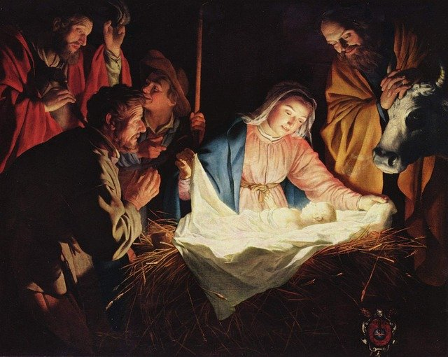
El Tercer Misterio: El Nacimiento de Jesús
Por aquel tiempo, el emperador Augusto ordenó que se hiciera un censo de todo el mundo. Este primer censo fue hecho siendo Quirinio gobernador de Siria. Todos tenían que ir a inscribirse a su proprio pueblo. Por esto, José salió del pueblo de Nazaret, de la región de Galilea, y se fue a Belén, en Judea, donde había nacido el rey David, porque José era descendiente de David. Fue allá a inscribirse, junto con María, su esposa, que se encontraba encinta. Y sucedió que mientras estaban en Belén, le llegó a María el tiempo de dar a luz. Y allí nació su hijo primogénito, y lo envolvió en pañales y lo acostó en el establo, porque no había alojamiento para ellos en el mesón. -Lc 2.1-7

Slide 9
El Cuarto Misterio: La Presentación del Señor
Cuando se cumplieron los días en que ellos debían purificarse según la ley de Moisés, llevaron al niño a Jerusalén para presentarlo al Señor. Lo hicieron así porque en la ley del Señor está escrito: “Todo primer hijo varón será consagrado al Señor. Fueron, pues, a ofrecer en sacrificio lo que manda la ley del Señor: un par de tórtolas o dos pichones de paloma. En aquel tiempo vivía en Jerusalén un hombre que se llamaba Simeón. Era un hombre justo y piadoso, que esperaba la restauración de Israel. El Espíritu Santo estaba con Simeón, y le había hecho saber que no moriría sin ver antes el Mesías, a quien el Señor enviaría. Guiado por el Espíritu Santo, Simeón fue al templo; y cuando los padres del niño Jesús lo llevaron también a él, para cumplir con lo que la ley ordenaba, Simeón lo tomó en brazos y alabó a Dios… -Lc 2.22-28

Slide 10
El Quinto Misterio: El Niño perdido y hallado en el Templo
Los padres de Jesús iban todos los años a Jerusalén para la fiesta de la Pascua. Y así, cuando Jesús cumplió doce años, fueron allá todos ellos, como era costumbre en esa fiesta. Pero pasados aquellos días, cuando volvían a casa, el niño Jesús se quedó en Jerusalén, sin que sus padres se dieran cuenta…pero luego, al buscarlo entre los parientes y conocidos, no lo encontraron. Así que regresaron a Jerusalén para buscarlo allí. Al cabo de tres días lo encontraron en el templo, sentado entre los maestros de la ley, escuchándolos y haciéndoles preguntas. Y todos los que lo oían se admiraban de su inteligencia y de sus respuestas. -Lc 2.41-43; 44b-47

Slide 11
Salve
Dios te salve, Reina y Madre de misericordia, vida, dulzura y esperanza nuestra; Dios te salve. A Ti llamamos los desterrados hijos de Eva; a Ti suspiramos, gimiendo y llorando, en este valle de lágrimas. Ea, pues, Señora, abogada nuestra, vuelve a nosotros esos tus ojos misericordiosos; y después de este destierro muéstranos a Jesús, fruto bendito de tu vientre. ¡Oh clementísima! ¡Oh piadosa! ¡Oh dulce siempre Virgen Maria!
Ruega por nosotros, Santa Madre de Dios..
Para que seamos dignos de alcanzar las promesas de Nuestro Señor Jesucristo.

Slide 12
Oremos…
Te suplicamos, Señor, que derrames tu gracia en nuestras almas para que los que, por el anuncio del Ángel, hemos conocido la Encarnación de tu Hijo Jesucristo, por su Pasión y Cruz, seamos llevados a la gloria de su Resurrección. Por el mismo Jesucristo Nuestro Señor.
Amén.

Slide 13
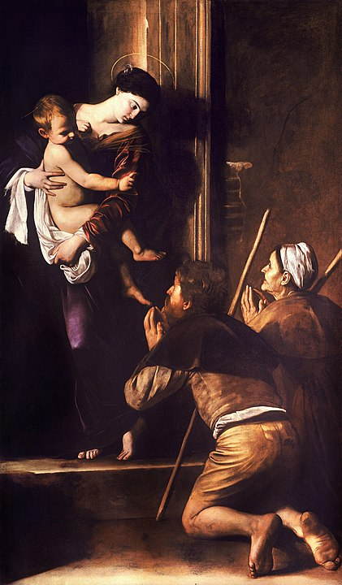
Letanía Lauretana

Slide 14
Lord, have mercy on us | Senor, ten piedad de nosotros
R/. Lord, have mercy on us | R/. Senor, ten piedad de nosotros
Christ, have mercy on us | Cristo, ten piedad de nosotros
R/. Christ, have mercy on us | R/. Cristo, ten piedad de nosotros
Lord, have mercy on us | Senor, ten piedad de nosotros
R/. Lord, have mercy on us | R/. Senor, ten piedad de nosotros

Slide 15
Christ, hear us | Cristo, oyenos
R/. Christ, hear us | R/. Cristo, oyenos
Christ, graciously hear us | Cristo, escuchanos
R/. Christ, graciously hear us | R/. Cristo, escuchanos
God the Father of heaven | Dios, Padre celestial
R/. Have mercy on us | R/. Ten piedad de nosotros
God the Son, Redeemer of the world | Dios Hijo, Redentor del mundo
R/. Have mercy on us | R/. Ten piedad de nosotros
God the Holy Spirit | Dios Espiritu Santo
R/. Have mercy on us | R/. Ten piedad de nosotros
Holy Trinity, One God | Santisima Trinidad, un solo Dios
R/. Have mercy on us | R/. Ten piedad de nosotros

Slide 16
R/. “Pray for us” | R/. “Ruega por nosotros”
Holy Mary | Santa Maria
Holy Mother of God | Santa Madre de Dios
Holy Virgins of virgins | Santa Virgen de las virgenes
Mother of Christ | Madre de Cristo
Mother of the Church | Madre de la Iglesia
Mother of Mercy | Madre de la misericordia
Mother of divine grace | Madre de la divina gracia
Mother of Hope | Madre de la esperanza

Slide 17
Mother most pure | Madre Purisima
Mother most chaste | Madre Castisima
Mother inviolate | Madre virginal
Mother undefiled | Madre sin mancha
Mother immaculate | Madre inmaculada
Mother most amiable | Madre amable
Mother most admirable | Madre admirable
Mother of good counsel | Madre del Buen Consejo
Mother of our Creator | Madre del Creador
Mother of our Savior | Madre del Salvador

Slide 18
Virgin Most Prudent | Virgen Prudentisima
Virgin most venerable | Virgen Digna de veneracion
Virgin most renowned | Virgen Digna de alabanza
Virgin most powerful | Virgen poderosa
Virgin most merciful | Virgen clemente
Virgin most faithful | Virgen fiel
Mirror of justice | Espejo de justicia
Seat of wisdom | Trono de sabiduria
Cause of our joy | Causa de nuestra alegria

Slide 19
Spiritual vessel | Vaso espiritual
Vessel of honor | Vaso digno de honor
Singular vessel of devotion | Vaso insigne de devocion
Mystical rose | Rosa mistica
Tower of David | Torre de David
Tower of ivory | Torre de marfil
House of gold | Casa de oro
Ark of the covenant | Arca de la alianza
Gate of heaven | Puerta del cielo
Morning star | Estrella de la manana

Slide 20
Health of the sick | Salud de los enfermos
Refuge of sinners | Refugio de los pecadores
Comfort of Migrants | Consuelo de los migrantes
Comforter of the afflicted | Consuelo de los afligidos
Help of Christians | Auxilio de los Cristianos
Queen of angels | Reina de los angeles
Queen of patriarchs | Reina de los Patriarcas
Queen of prophets | Reina de los Profetas
Queen of apostles | Reina de los Apostoles
Queen of martyrs | Reina de los Martires

Slide 21
Queen of confessors | Reina de los Confesores
Queen of virgins | Reina de las Virgenes
Queen of all saints | Reina de todos los Santos
Queen conceived without sin | Reina concebida sin pecado original
Queen assumed into heaven | Reina elevada al cielo
Queen of the most holy Rosary | Reina del Santisimo Rosario
Queen of peace | Reina de la paz

Slide 22
Lamb of God, who takes away the sins of the world | Cordero de Dios, que quitas los pecados del mundo
Spare us, O Lord | Perdonanos, Senor
Lamb of God, who takes away the sins of the world | Cordero de Dios, que quitas los pecados del mundo
Graciously hear us, O Lord | Escuchanos, Senor
Lamb of God, who takes away the sins of the world | Cordero de Dios, que quitas los pecados del mundo
Have mercy on us | Ten piedad de nosotros

Slide 23
Pray for us, O holy Mother of God | Ruega por nosotros, Santa Madre de Dios
That we may be made worth of the divine graces and promises of Christ our Lord. Amen. | Para que seamos dignos de alcanzar las divina gracias y promesas de nuestro Senor Jesucristo. Amen.

Slide 24
Créditos de Imagen
La Anunciación by Henry Ossawa Tanner
El encuentro de María e Isabel por Carl Heinrich Bloch
Adoracíon de los pastores por Gerard van Honthorst
Presentación de Jesús en el Templo por Cornelis de Vos
Disputa con los doctores grande por Paolo Veronese
Madonna de Loreto by Caravaggio

